Slide 1
Unidad 2
Arquitectura de los sistemas de comunicaciones

Slide 2
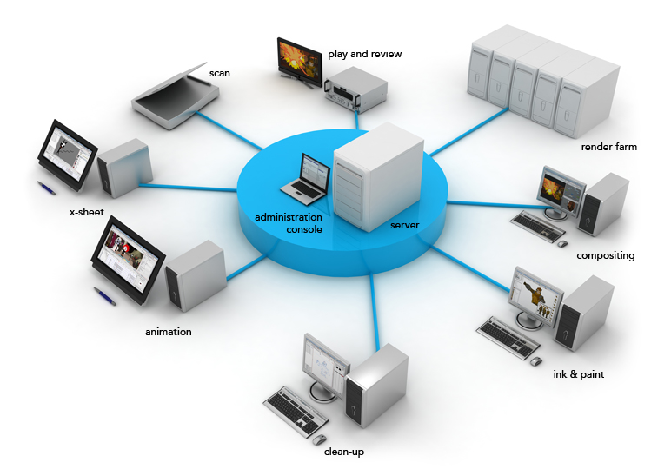
Conceptos
Definición de Red
Colección interconectada de nodos autónomos.

Slide 3
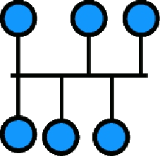
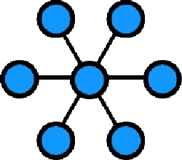
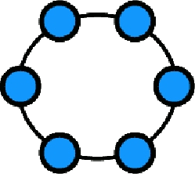
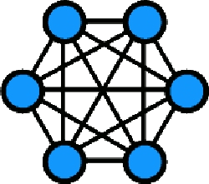
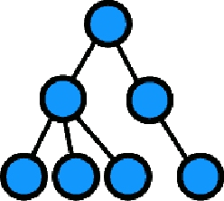
Topologías de Red
Simétricas LAN
Bus
Estrella
Anillo
Malla
Asimétricas WAN
Arbol
Mixtas

Slide 4
APLICACION
PRESENTACION
SESION
TRANSPORTE
RED
ENLACE DE DATOS
FISICA
Hipotesis de diseño del modelo OSI
Identificación de emisor y receptor
Reglas de transferencia de datos. (duplex, etc)
Detección y Corrección de errores.
Sistema de división de los mensajes en partes.
Sistema de asentimiento de mensajes.
Sistema de medición de rutas para optimizar el tráfico
Sistema de medición - control de tráfico y congestionamiento.
Posibilidad de establecer transmisiones coordinadas o abruptas

Slide 5
Modelo OSI (Open Systems Interconnect)
APLICACION
PRESENTACION
SESION
TRANSPORTE
RED
ENLACE DE DATOS
FISICA
APLICACION
PRESENTACION
SESION
TRANSPORTE
RED
ENLACE DE DATOS
FISICA
Protocolo de la capa 7
Interface de Capa 6/7
Protocolo de la capa 6
Interface de Capa 5/6
Protocolo de la capa 5
Interface de Capa 4/5
Protocolo de la capa 4
Interface de Capa 3/4
Protocolo de la capa 3
Interface de Capa 2/3
Protocolo de la capa 2
Interface de Capa 1/2
Protocolo de la capa 1
Medio Físico

Slide 6
Protocolos
RS-232, E1, V35
Ethernet, Token Ring, HDLC
X.25, IP, IPX
TCP, UDP, SPX
RPC, Sockets, Streams
ASN.1, XDR, SSL
HTTP, SMTP, SNMP
Física
Enlace
Red
Transporte
Sesión
Presentación
Aplicación

Slide 7
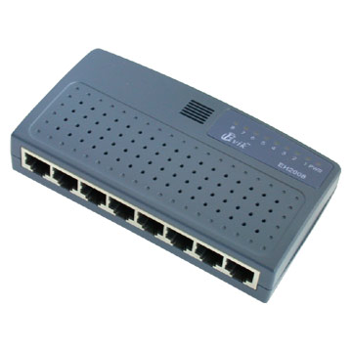
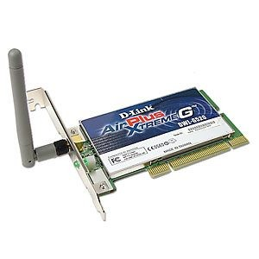
La Capa Física
Normalización de las características electro-mecánicas-fisicas necesarias para la transmisión de bits.
HUB

Slide 8
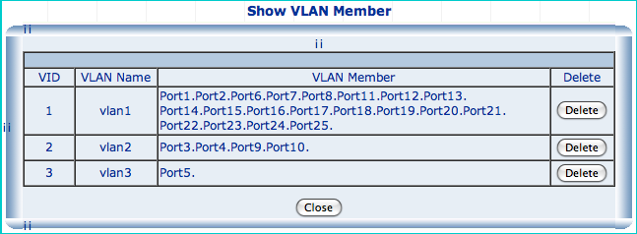
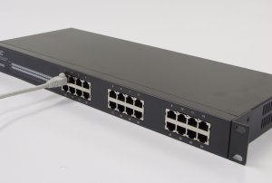
MAC
La Capa de Enlace de Datos
Enmarcado
Control de errores nivel bit
Control de Flujo
Redes de difusión Subcapa MAC
Direccionamiento MAC
SWITCH

Slide 9
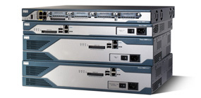
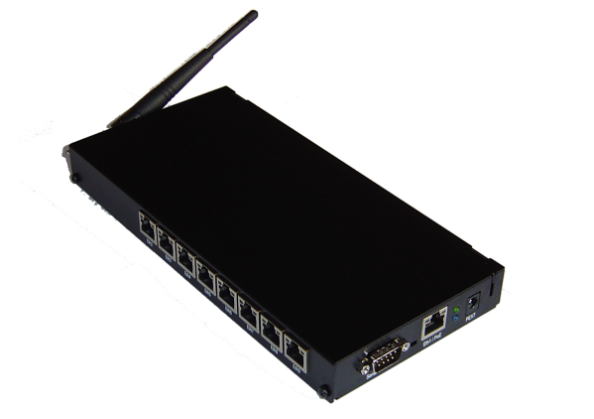
IP
NAT
La Capa de Red
Numeración uniforme
Enrutamiento
Control de Congestión
ROUTER
WIRELESS ROUTER

Slide 10
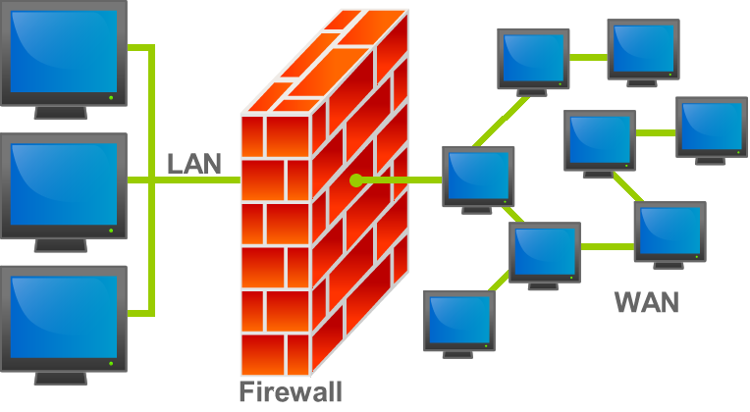
Puertos TCP
La Capa de Transporte
Multiplexión
Control de consistencia entre extremos
Almacenamiento temporal y recuperación de caidas
QOS (Quality of Service)
FIREWALL

Slide 11
La Capa de Sesión
Administración de dialogo
Sincronización de mensajes
Notificación de excepciones
Herramientas para establecer sesiones Cliente - Servidor
APIs
WInsock
NetBIOS

Slide 12
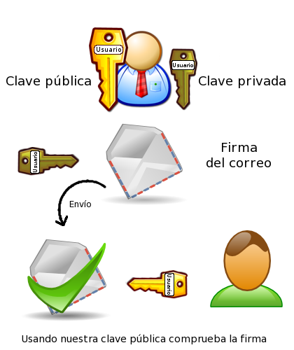
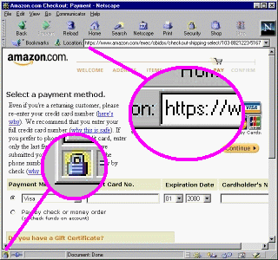
La Capa de Presentación
Traducción y Codificación de datos.
Compresión de Datos.
Encriptación de Datos.
Herramientas de seguridad del modelo OSI.
APIs

Slide 13
La Capa de Aplicación
Definición de los protocolos básicos para aplicaciones de red .
Interacción con los usuarios.
Estandarización.
FTP
VNC
DNS
HTTP
SMTP
SNMP

Slide 14
Ejemplos prácticos
Capa Física (1):
Luz de Link de switches y placas de red
Elección de medios de transmisión de acuerdo a la distancia y los costos.
Cambio de medio físico: Media Converters
Capa de Enlace (2):
Control de Acceso WiFi por MAC Address.
Implementación de VLANs en sistema de acceso de clientes de LAN inalámbrica metropolitana.
Aplicación de PPPoE para validación e invisibilidad de LAN Inal.
Capa de Red (3)
NAT en un router ADSL hogareño.
Ruteo dinámico para clientes de banda ancha inalámbrica. (Pool)

Slide 15
Ejemplos prácticos
Capa de Transporte (4):
Sistema control de uso de Ancho de Banda por servicios.
Priorización de paquetes para Voip usando QOS.
Firewall para control de ataques externos.
Capa de Sesión (5):
Proxy Socks para navegar desde la PC usando un dispositivo celular.
Control de Sesiones en aplicaciones Web.
Capa de Presentación (6)
Implementación de VPN entre 2 redes a traves de Internet.
Implementación de servidor de correo encriptado con validación SSL

